Slide 1

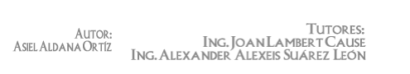


Slide 2

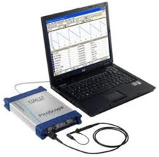
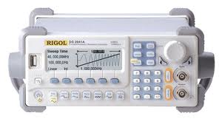
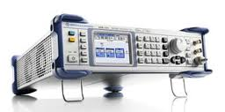
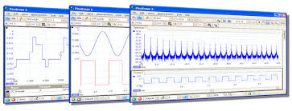
Carcasa
INTRODUCCIÓN A LAS GENERACIÓN DE SEÑALES POR SOFTWARE

Slide 3



Problema de Investigación:
Dificultades en la obtención de formas de ondas digitales ajustadas a las necesidades de trabajo, en las asignaturas vinculadas al tratamiento y procesamiento de bioseñales.
Objeto:
Sintetizadores de señales por software, específicamente en la
generación y procesamiento de señales de origen fisiológico.
Campo de acción:
Sistemas de cómputo para la síntesis de bioseñales.
2

Slide 4


Hipótesis:
Si se diseña e implementa una herramienta de software para la síntesis de bioseñales, se dispondrá de una aplicación capaz de garantizar la obtención y manipulación de formas de ondas digitales ajustadas a las necesidades de trabajo, en asignaturas vinculadas al
tratamiento y procesamiento de señales biomédicas, dando solución al problema de investigación propuesto.
Objetivo:
Diseñar e implementar una herramienta de software para la síntesis y manipulación de señales de uso frecuente como: ECG, PPG entre otras, para las asignaturas vinculadas al tratamiento y procesamiento de bioseñales.

Slide 5

Un sintetizador de señales, de funciones o de formas de onda por software es una herramienta que genera patrones de señales tanto periódicas como no periódicas. Y se emplea normalmente en el diseño, prueba y reparación de dispositivos electrónicos y de otras aplicaciones de software, aunque también puede tener uso artístico.
1
Software sintetizadores (Bioseñales).
4

Slide 6



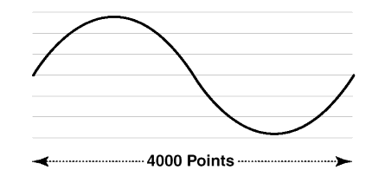
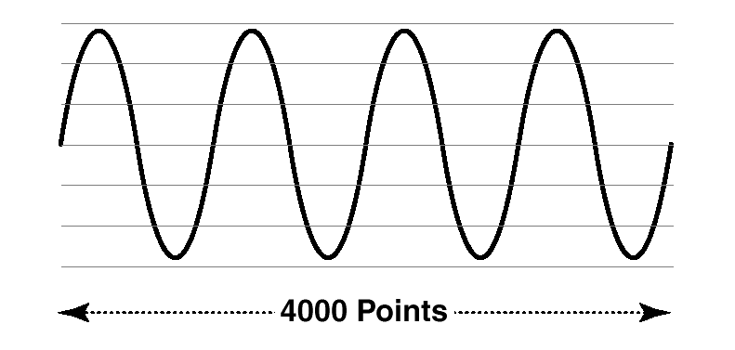
Método empleado para la síntesis de señales.
Síntesis Digital Directa
Algoritmo de lectura de tabla
(1)
(2)
(3)
Figura 1. Síntesis por lectura de tabla 1 y 4Hz.
5

Slide 7
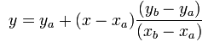
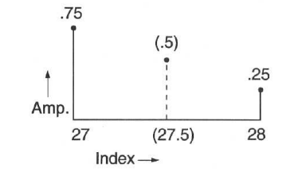
Problemática de la lectura sin interpolación.
Interpolación lineal
6

Slide 8

¿Por qué C++Builder?
Para la programación del software Generador de señales que se propone es necesario la utilización de un lenguaje de programación que permita que la interfaz creada sea de fácil manejo por lo que el ambiente de programación conocido como C++Builder representa una buena opción.
Características
Aplicaciones más eficientes en cuanto a consumo de memoria.
Asegura la portabilidad del proyecto generado.
Favorece a la optimización de código.
Acceso eficiente periféricos.
7

Slide 9
Diagrama 1. Diagrama de flujos general de la aplicación “Gesebiov1.0”.
Inicialización
Si
Configurando nuevo proyecto
No
Serie configurada
Serie configurada por defecto
Actualización concurrente
Proyecto
Configuración avanzada
Cuantificación
Filtros digitales
FFT()
Generación
Ruido
Tarjeta de sonido
IFFT()
IIR
Dibujo Manual
Ruido Blanco
Captura
Importar/Exportar
Generar ECG
FIR
Generar PPG
Línea de potencia
Generación de tonos
*.SBIO <>
*.WAV <>
Triangular
Seleccionar tramos
*.TXT <>
Cuadrada
Recortar tramos
*.DAT <
Diente de sierra
Trapezoidal
Sinusoidal

Slide 10



Filtros
ALGORITMOS IMPLEMENTADOS
Filtros digitales de tipo FIR:
Coeficientes obtenidos por el método de ventanas.
Filtros digitales de tipo IIR
Coeficientes obtenidos por el método de transformación bilineal empleada para el cálculo de las aproximaciones de Butterworth.
FFT
Otros
FFT: Transformada Rápida de Fourier
9

Slide 11
Filtros
ALGORITMOS IMPLEMENTADOS
Transformada Rápida de Fourier(FFT)
Parámetros obtenidos por el método de diezmado en frecuencia.
Inversa de la Transformada Rápida de Fourier(IFFT)
Similar al anterior.
FFT
Otros
FFT: Transformada Rápida de Fourier
10

Slide 12
Filtros
ALGORITMOS IMPLEMENTADOS
Otros algoritmos implementados
Algoritmo de síntesis digital directa.
Algoritmo de generación de señales genéricas.
Adición de ruido.
Algoritmos de edición (Ruido , Marcar, Dibujo Manual, Recortar).
Algoritmos de intercambio con la tarjeta de sonido de la PC.
Opciones para exportar e importar formatos (*.dat, *.sbio, *.txt, *.wav).
Algoritmo central(Núcleo de la aplicación).
FFT
Otros
FFT: Transformada Rápida de Fourier
PC: Computadora Personal.
11

Slide 13
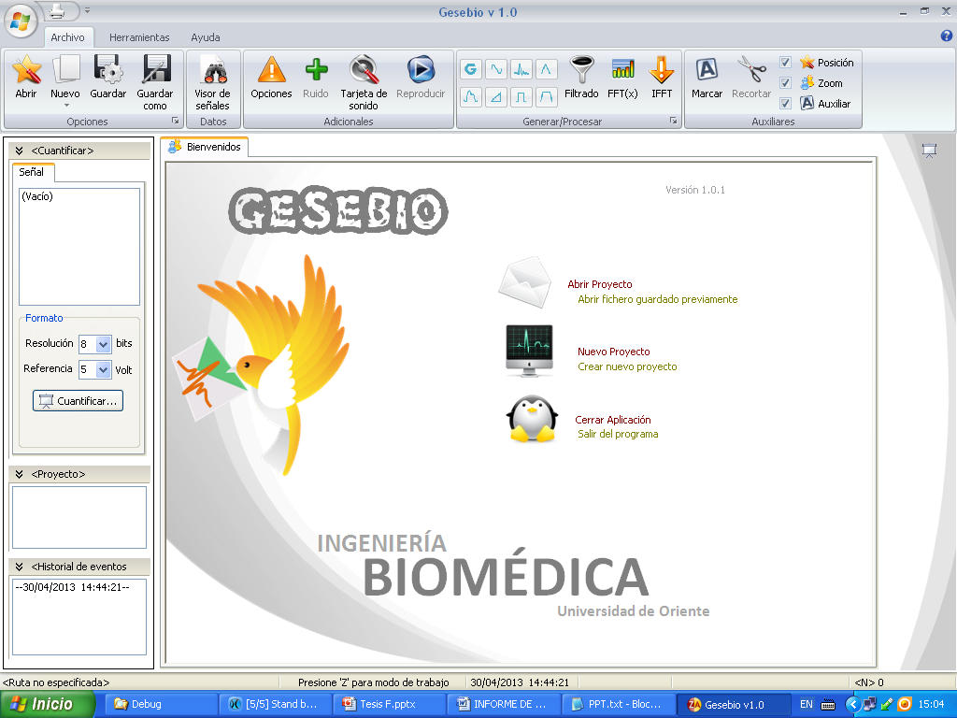
Opciones de entada
Figura 1. Pantalla de estrada de ¨GESEBIOv1.0¨
12

Slide 14
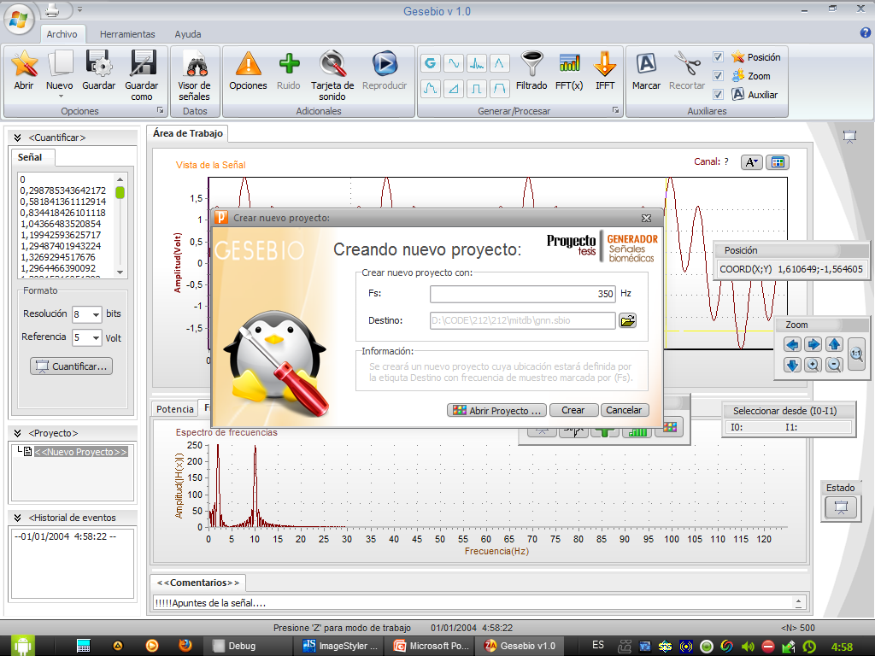
Botón de GESEBIOv1.0
Barra de opciones
Pestañas de menú
Área de
visualización
Nuevo
proyecto
Ventanas
flotantes
Ventana de cuantificación
Ventanas auxiliares
Área de
Espectros
Área de
comentarios
13
Figura 2. Espacio de trabajo de ¨GESEBIOv1.0¨

Slide 15
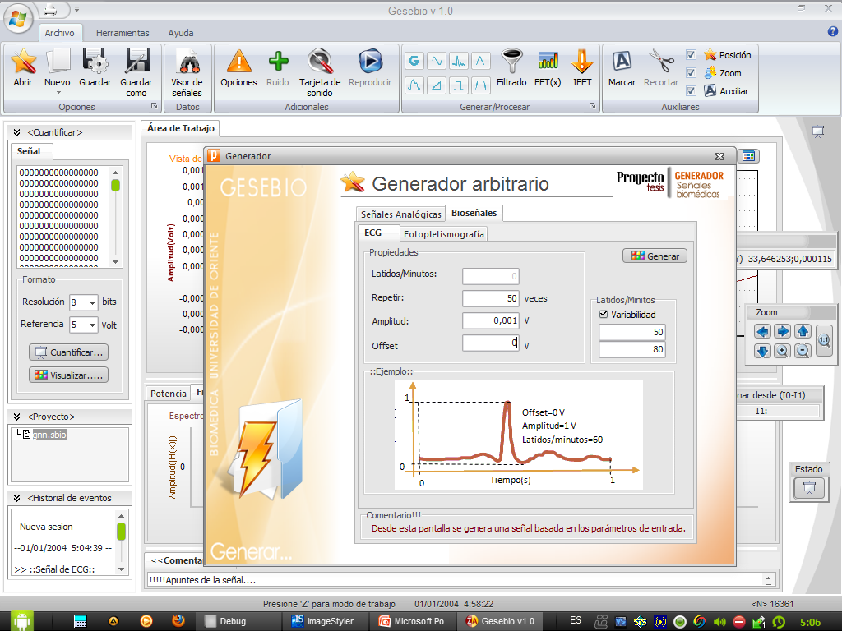
Generando ECG
Figura 4. Generando señal de ECG.
14

Slide 16
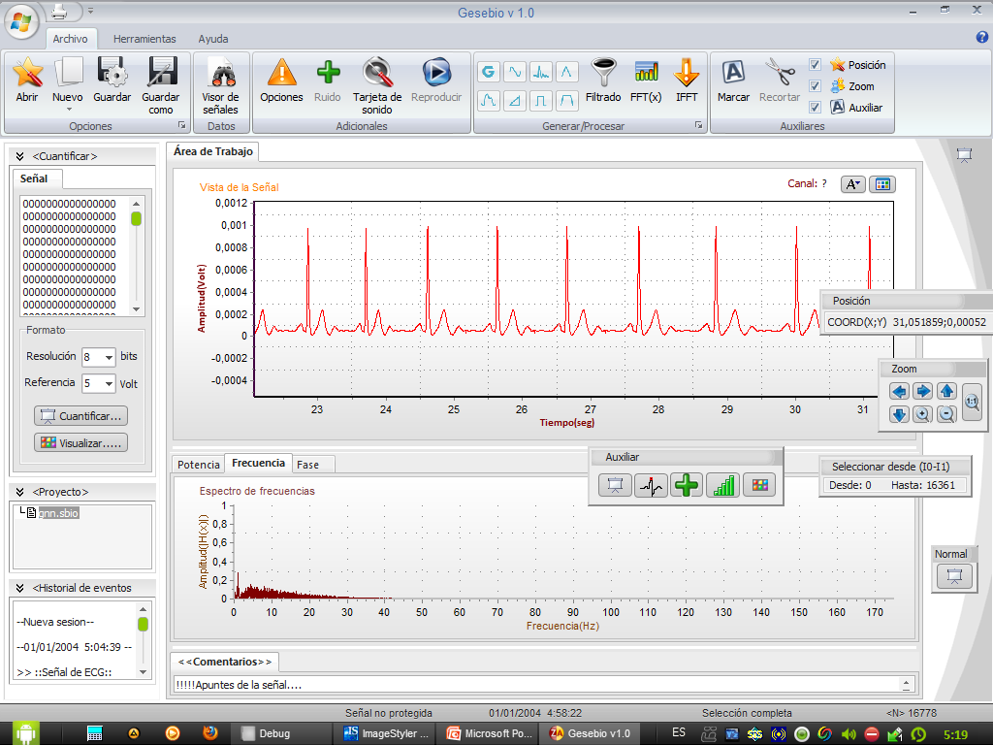
ECG generado
Espectro de la señal
Figura 5. Generada señal de ECG.
15

Slide 17
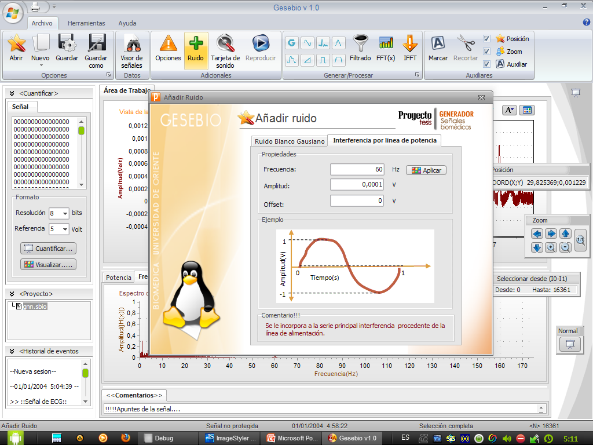
Sumando ruido(60 Hz)
16
Figura 6. Incorporando ruido a la señal ECG(60 Hz).

Slide 18
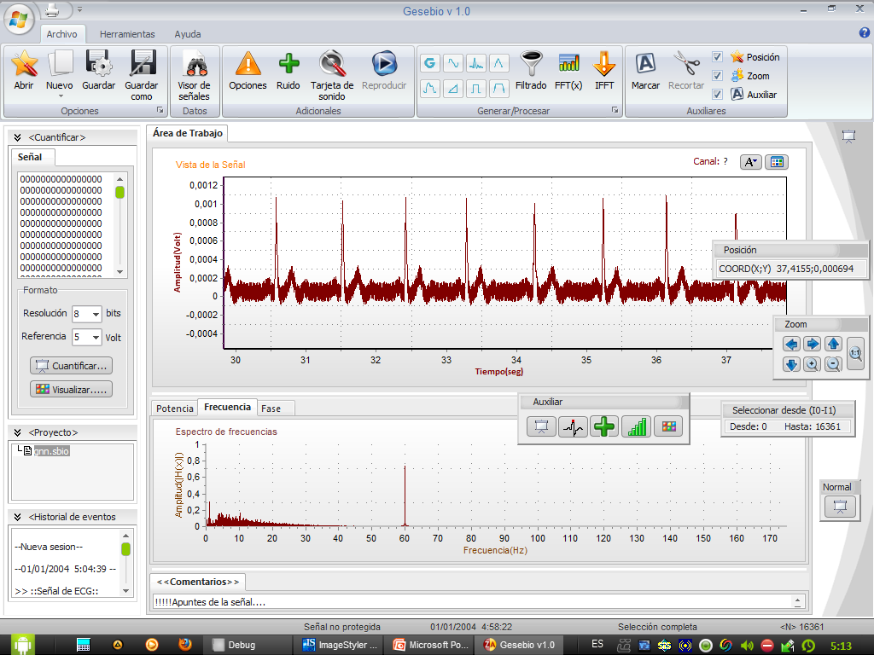
ECG con ruido (60 Hz)
FFT señal
Figura 7. ECG con ruido(60 Hz).
17

Slide 19
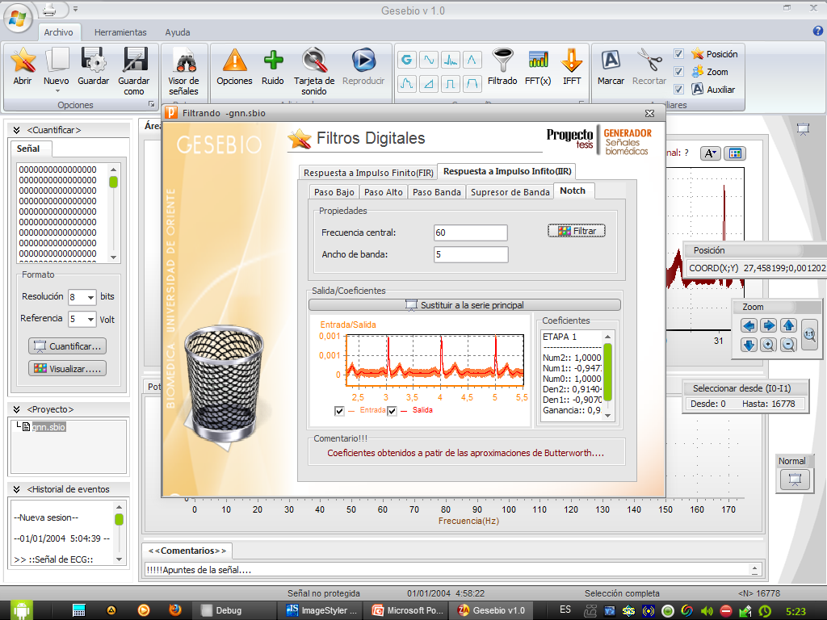
Filtrando Señal
Figura 8. Filtrando ECG con ruido(60 Hz).
18

Slide 20
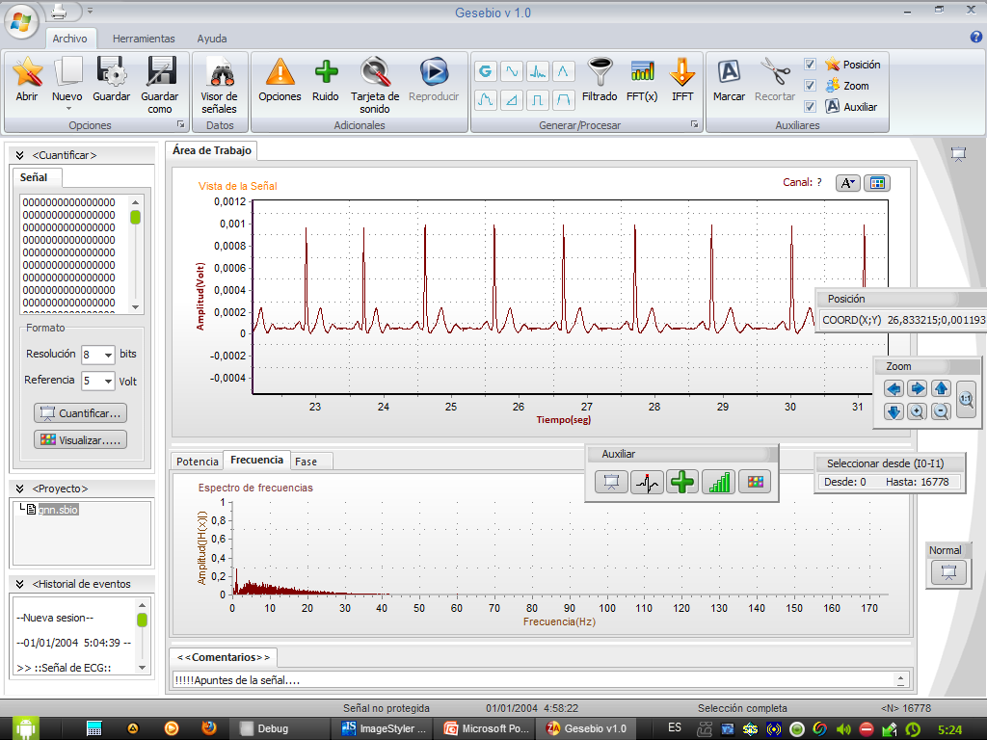
Señal filtrada
FFT señal
19
Figura 7. Señal filtrada.

Slide 21
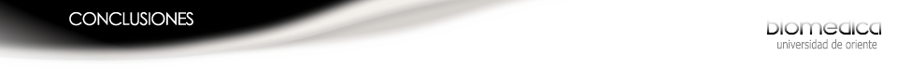
La generación de Señales biomédicas, es un proceso cuya complejidad depende del tipo de señal con que se vaya a trabajar. En el caso de este proyecto se desarrolló una herramienta de software, que permite la generación y manipulación con fines docentes no solo de algunas bioseñales (ECG, PPG) sino de también de otras de propósito general(cuadrada, triangular, trapezoidal, seno, diente de sierra), los algoritmos implementados son capaces de realizar operaciones de adición de ruido, filtrado, adquisición, análisis frecuencial, entre otras importantes funciones, obteniéndose óptimos resultados en la ejecución de los mismos, cumpliendo así el objetivo de investigación planteados.
20

